Slide 1
EL INFORME DE PRÀCTICAS PROFESIONALES LA IMPORTANCIA DE LA PLANEACION DIDACTICA PARA CREAR APRENDIZAJES SIGNIFICATIVOS
DAISY MARLEN SALAZAR PERALES

Slide 2
MODALIDAD DE TITULACION
SELECCIONADA
EL INFORME DE PRACTICAS PROFESIONALES

Slide 3
Reflexionar sobre la intervención pedagógica realizada en el aula
Plasmar experiencias
Perfeccionar la practica educativa
MOTIVOS

Slide 4
Diseña planeaciones didácticas aplicando sus conocimientos pedagógicos y disciplinares para responder a las necesidades del contexto en el marco de los planes y programas de educación básica
COMPETENCIA PROFESIONAL

Slide 5
Realiza diagnósticos de los intereses, motivaciones y necesidades formativas de los alumnos para organizar las actividades de aprendizaje
Diseña situaciones didácticas significativas de acuerdo a la organización curricular y los enfoques pedagógicos del plan y los programas educativos vigentes
Elabora proyectos que articulan diversos campos disciplinares para desarrollar un conocimiento integrado en los alumnos
UNIDADES DE DESEMPEÑO

Slide 6
Realiza adecuaciones curriculares pertinentes en su planeación a partir de los resultados de la evaluación
Diseña estrategias de aprendizaje basadas en las tecnologías de la información y la comunicación de acuerdo con el nivel escolar de los alumnos
UNIDADES DE DESEMPEÑO

Slide 7
PROBLEMÁTICA
Diseño correcto de planeaciones didácticas para crear aprendizajes significativos

Slide 8
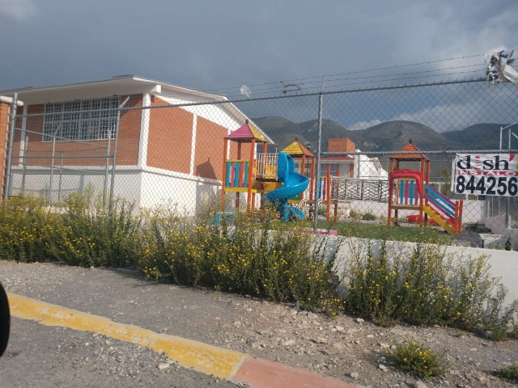
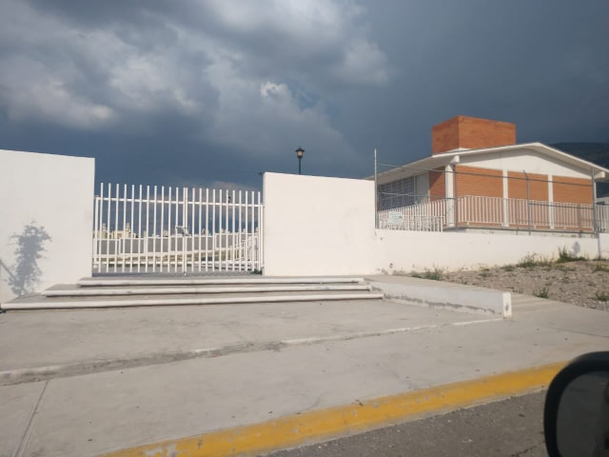
JARDIN DE NIÑOS NUEVA CREACION TURNO MATUTINO

Slide 9
PROPÒSITO
Obtener un titulo profesional como Licenciada en Educación Preescolar

Slide 10
ACTIVIDADES APLICADAS QUE AYUDARON A LA CONSOLIDACION DE LA COMPETENCIA PROFESIONAL
Evaluación diagnostica
Revienta y agrega
Taller de juguetes ecológicos

Slide 11
EVALUACIÓN DIAGNOSTICA
Es entendida según Brenes como el conjunto de técnicas y procedimientos evaluativos que se aplican antes del desarrollo del proceso de instrucción, con el fin de conocer, pronosticar, y tomar decisiones que favorezcan el pleno desarrollo educativo de los alumnos

Slide 12
EVALUACIÓN DIAGNOSTICA
Diseño de actividades con la utilización del plan y programa de educación básica Aprendizajes Clave para la Educación Integral
Instrumento diagnostico impreso
Aplicación de las actividades del diagnostico con material concreto
Lista de cotejo para evaluación grupal

Slide 13
¿CÓMO SE VIO FAVORECIDA LA COMPETENCIA PROFESIONAL?
Realice un diagnósticos de los intereses, motivaciones y necesidades formativas de los alumnos para organizar las actividades de aprendizaje que en base a los resultados obtenidos
Diseñe situaciones didácticas significativas de acuerdo a la organización curricular y los enfoques pedagógicos del plan y los programas educativos vigentes

Slide 14
REVIENTA Y AGREGA
campo de formación: pensamiento matemático
Aprendizaje esperado: resuelve problemas mediante el conteo y con acciones sobre las colecciones
Tiempo: 20-25 min aproximadamente
Materiales: ruleta, tablero pequeño y talero grande, globos con números adentro escritos en papel, lápiz de color de madera.

Slide 15
¿CÓMO SE VIO FAVORECIDA LA COMPETENCIA PROFESIONAL?
Diseñe la actividad tomando en cuenta los resultados que me arrojo el diagnostico
Aplique críticamente el uso del plan y programa de estudios Aprendizajes Clave
Plasme en la planeación y realice las adecuaciones que considera pertinentes para el funcionamiento de la actividad a los materiales

Slide 16
TALLER DE JUGUETES ECOLÓGICOS
campo de formación: exploración y comprensión del mundo natural y social
Aprendizaje esperado: participa en la conservación del medio ambiente y propone medidas para su preservación, a partir del reconocimiento de algunas fuentes de contaminación del agua, aire y suelo

Slide 17
TALLER DE JUGUETES ECOLÓGICOS
Tiempo: 1 hora aproximadamente
Materiales: cartel con pasos y materiales, hueveras de cartón, pegamento, pedacería de hojas de color o fomi, palitos de madera reutilizados
Organización: parejas (alumno y padre de familia)

Slide 18
¿CÓMO SE VIO FAVORECIDA LA COMPETENCIA PROFESIONAL?
Participe en el diseño del proyecto tomando en cuenta los resultados que me arrojo el diagnostico y las problemáticas que se encontraron en el contexto
Aplique críticamente el uso del plan y programa de estudios Aprendizajes Clave
Involucre a los padres de familia, logrando un trabajo en conjunto que dejo muy buenos resultados

Slide 19
ORGANIZACIÓN DEL DOCUMENTO
Introducción
Plan de acción
Desarrollo, reflexión y evaluación de la propuesta de mejora
Conclusiones y recomendaciones
Referencias
Anexos

Slide 20
INTRODUCCION
Lugar se desarrollo la práctica profesional
Importancia que del tema elegido
Motivos de la selección de modalidad
Competencias adquiridas durante la práctica
Breve descripción de los apartados del trabajo

Slide 21
PLAN DE ACCION
Relevancia de la mejora y transformación de la practica en base a la competencia seleccionada
Compromisos
Responsabilidades que adquirí en la practica
Problemáticas

Slide 22
DESARROLLO, REFLEXION Y EVALUACION DE LA PROPUESTA DE MEJORA
Descripción y análisis del plan de acción
Identificación de competencias
Secuencias de actividades
Materiales
Procedimientos
Evaluación
Resultados de las actividades
Replanteamiento de la propuesta de mejora

Slide 23
CONCLUSIONES Y RECOMENDACIONES
Reflexión de aspectos mejorados y que necesiten mejorarse aun
Reflexión sobre el cumplimiento y logro de la competencia profesional
Sugerencias y recomendaciones

Slide 24
REFERENCIAS
Referencias: fuentes bibliográficas utilizadas para la elaboración de este documento.
ANEXOS
Material visual que ayuda a comprender la situación que se describe

Slide 25
RETOS
Diseño correcto de planeaciones didácticas basadas en necesidades del contexto
Elección de contenidos adecuados y atractivos
Planear y aplicar actividades con recursos tecnológicos

Slide 26
RETOS
Concientizar sobre la responsabilidad compartida entre escuela-familia-comunidad
Salir de la zona de confort

Slide 27
CONCLUSIONES
Estrategias que me ayudaron a favorecer la competencia profesional:
Investigación
Diseño de planeaciones de situaciones didácticas
Estrategias de trabajo e intervención
Evaluación

Slide 28
RESULTADOS
Al culminar las practicas profesionales del 7mo y 8vo semestre se vieron favorecidas todas las competencias profesionales en gran medida puesto que las acciones que realice dentro de la intervención docente como por ejemplo:
diseño e implementación del diagnostico
planeación de situaciones didácticas
elaboración de proyectos

Slide 29
RESULTADOS
trabajo en conjunto con el personal del jardín de niños, alumnos y comunidad
aplicación de diversas estrategias y modalidades de trabajo
las adecuaciones realizadas tanto a la planeación como a los materiales, tiempos, espacios, entre otras acciones.
Me llevaron a ser cada vez mas competente en cuanto para participar en el proceso de enseñanza-aprendizaje de manera oportuna y correcta

Slide 30
RESULTADOS
La competencia profesional que menos se vio favorecida fue la competencia relacionada con las tic puesto que el equipamiento del jardín y los recursos con los que contaba como practicante no me permitían hacer uso constante de la tecnología para crear aprendizajes

